Slide 1
Komplexní čísla - 4
VY_32_INOVACE_20-04
Matematické operace s komplexními čísly

Slide 2
Operace – lekce č.4
V lekci č.3 jsme definovali rovnost dvou komplexních čísel a absolutní hodnotu komplexních čísel.
Operace násobení komplexního čísla reálným číslem:
Nechť z = a + bi a k je libovolné reálné číslo. Pak číslo k.z = k(a + bi) = k.a + k.bi

Slide 3
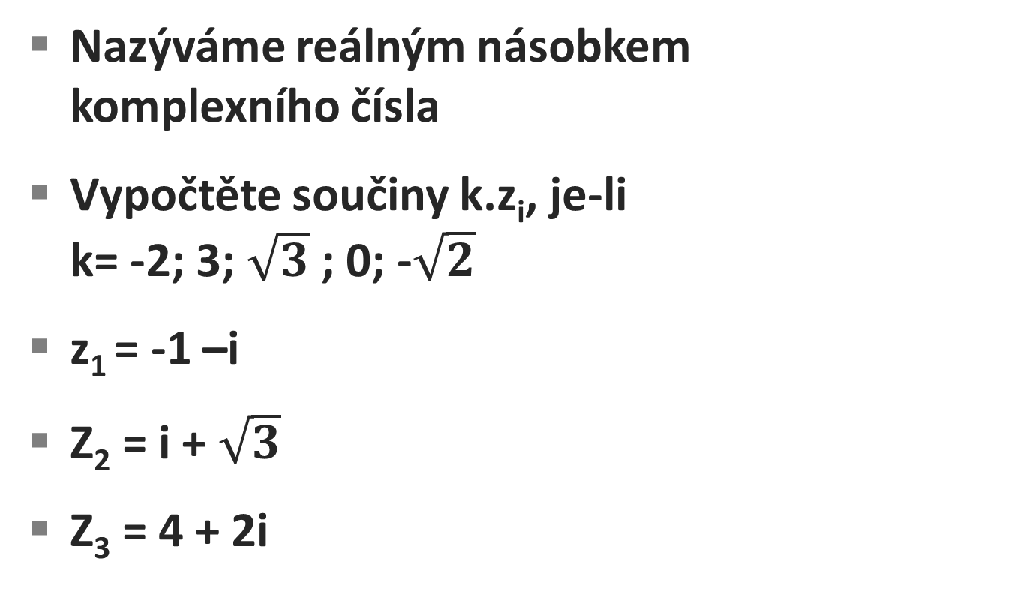
Příklad 1
Nazýváme reálným násobkem komplexního čísla
Vypočtěte součiny k.z_{i}, je-li k= -2; 3; $\sqrt{3}$ ; 0; -$\sqrt{2}$
z₁ = -1 –i
Z₂ = i + $\sqrt{3}$
Z₃ = 4 + 2i

Slide 4
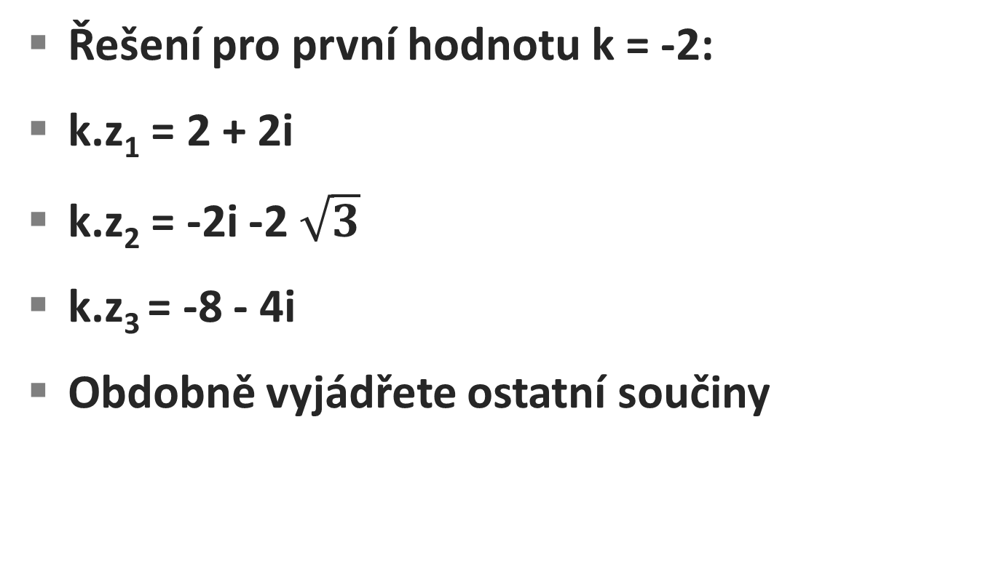
Příklad 1
Řešení pro první hodnotu k = -2:
k.z₁ = 2 + 2i
k.z₂ = -2i -2 $\sqrt{3}$
k.z₃ = -8 - 4i
Obdobně vyjádřete ostatní součiny

Slide 5
Součet komplexních čísel
Operace součet: Nechť z₁ = a₁ + b₁i a z₂ = a₂ + b₂i. Pak součtem z₁ + z₂ je číslo z = (a₁ + a₂ )+ (b₁ + b₂)i
( sčítáme vždy odpovídající si složky – reálné a imaginární )

Slide 6
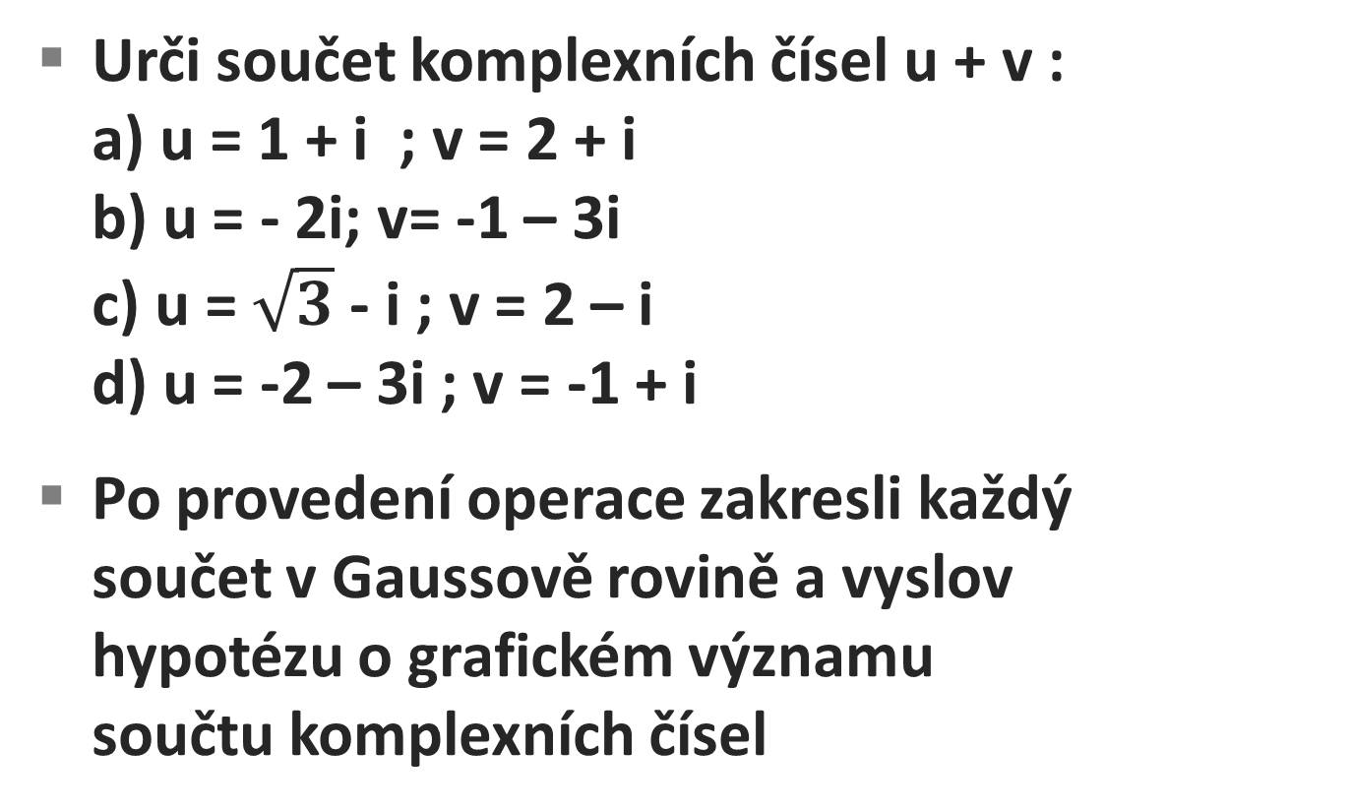
Příklad 2
Urči součet komplexních čísel u + v : a) u = 1 + i ; v = 2 + i b) u = - 2i; v= -1 – 3i c) u = $\sqrt{3}$ - i ; v = 2 – i d) u = -2 – 3i ; v = -1 + i
Po provedení operace zakresli každý součet v Gaussově rovině a vyslov hypotézu o grafickém významu součtu komplexních čísel

Slide 7

Příklad 2
Řešení: a) u + v = 3 + 2i
b) u +v = -1 -5i
c) u + v = 2+ $\sqrt{3}$ -2i
d) u + v = -3 -2i

Slide 8
Příklad 2
Obrázek a) – d):
(vyučující průběžně znázorňuje na tabuli )
Hypotéza: sčítání komplexních čísel odpovídá grafickému součtu vektorů

Slide 9
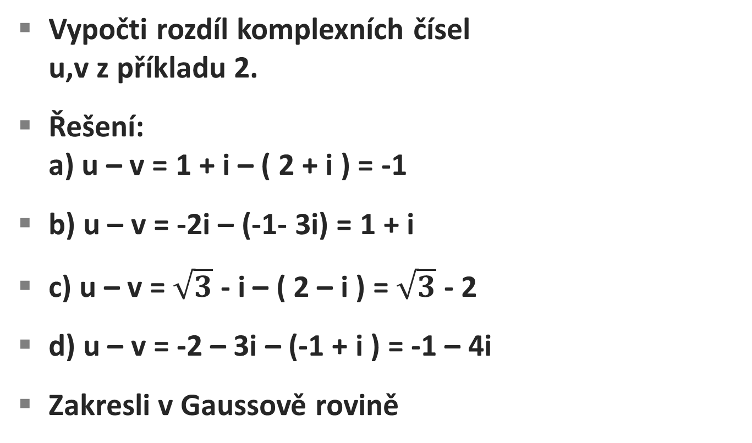
Příklad 3
Vypočti rozdíl komplexních čísel u,v z příkladu 2.
Řešení: a) u – v = 1 + i – ( 2 + i ) = -1
b) u – v = -2i – (-1- 3i) = 1 + i
c) u – v = $\sqrt{3}$ - i – ( 2 – i ) = $\sqrt{3}$ - 2
d) u – v = -2 – 3i – (-1 + i ) = -1 – 4i
Zakresli v Gaussově rovině

Slide 10
Příklad 3
Obrázek a) – d):
(vyučující průběžně znázorňuje na tabuli)

Slide 11
Příklad 4
Násobení komplexních čísel: násobíme stejně jako „dvě závorky“ s přihlédnutím ke vztahu i² = -1 .
Vypočti součiny u.v z příkladu 2
Řešení: a) u.v = ( 1+ i).( 2 + i) = 2 + i + 2i + i² = = 1 + 3i

Slide 12
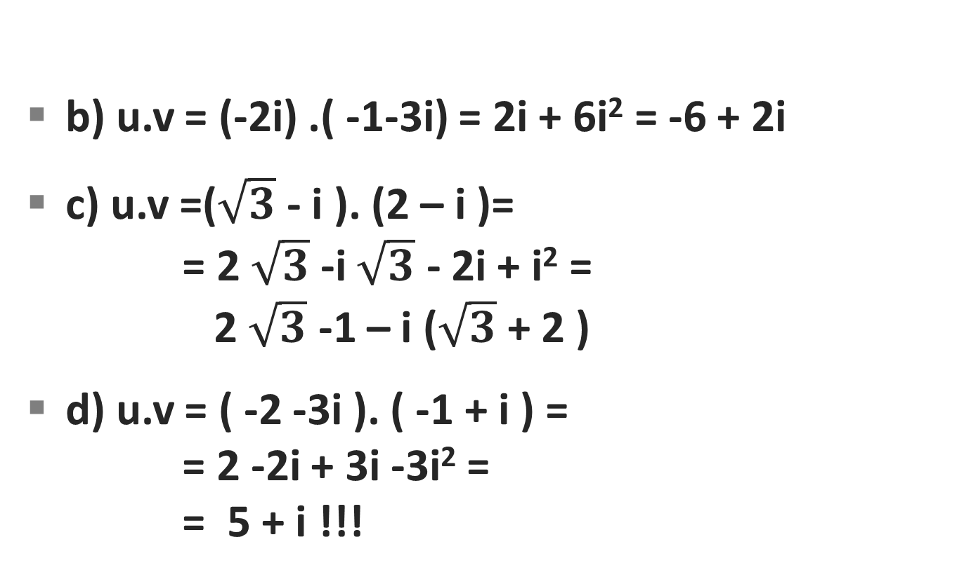
Příklad 4
b) u.v = (-2i) .( -1-3i) = 2i + 6i² = -6 + 2i
c) u.v =($\sqrt{3}$ - i ). (2 – i )= = 2 $\sqrt{3}$ -i $\sqrt{3}$ - 2i + i² = 2 $\sqrt{3}$ -1 – i ($\sqrt{3}$ + 2 )
d) u.v = ( -2 -3i ). ( -1 + i ) = = 2 -2i + 3i -3i² = = 5 + i !!!

Slide 13
Děkuji za pozornost.
Autor DUM: Mgr. Jan Bajnar

